Slide 1

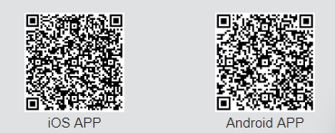
Java程序设计
Programming in Java
提前下载好【博思app 】，以备签到

Slide 2

Java程序设计
Programming in Java
王元玮
ywwang5@iflytek.com
QQ：415638908
或扫描右侧二维码
办公室：东一205

Slide 3

本章总体纲要
课程总体介绍
Java简介
开发环境的建立
我会写 Java程序

Slide 4
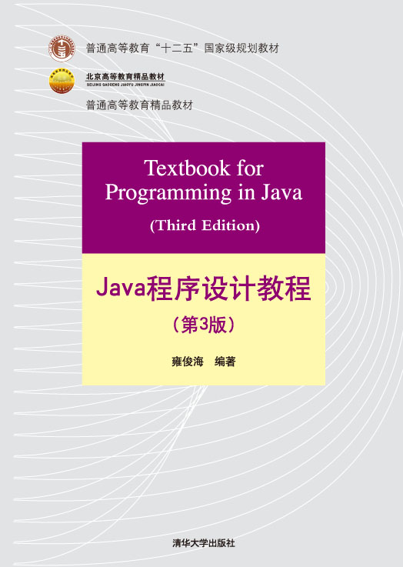
教材
雍俊海. Java程序设计教程（第3版）. 北京: 清华大学出版社, 2014.

Slide 5
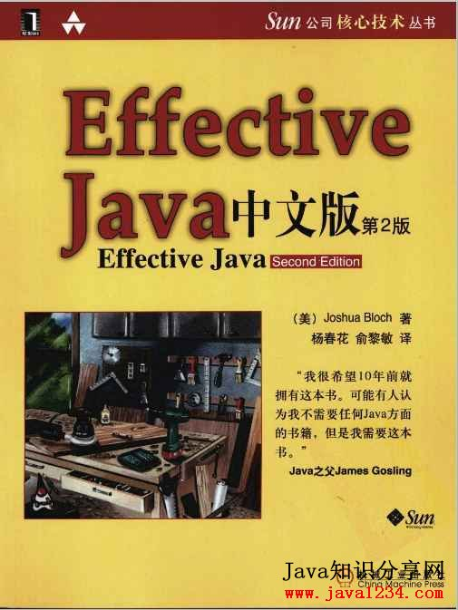
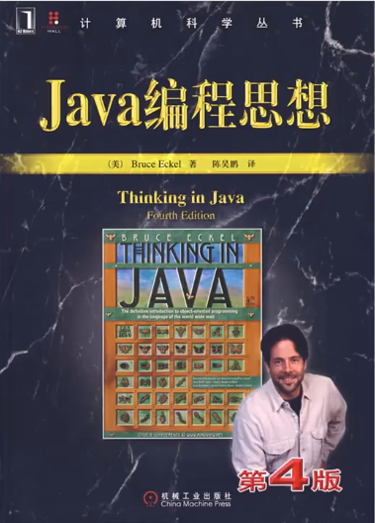

参考书
Bruce Eckel[美]. Java编程思想：第4版. 机械工业出版社, 2007.
Joshua Bloch[美]著. 潘爱民译. Effective Java中文版. 北京: 机械工业出版社, 2003.

Slide 6
教学大纲( Syllabus)
第1章 Java语言概述
第2章 Java基础
第3章 面向对象基础
第4章 图形用户界面设计
第5章 Swing组件
第6章 Java图形与图像处理
第7章 多线程与异常处理

Slide 7
教学大纲( Syllabus)
第8章 输入输出流
第9章 网络编程
第10章 Java数据库连接

Slide 8
目标
掌握Java编程基本技能
掌握学习Java的基本方法
能够用Java来解决实际问题

Slide 9
考核方式
考核方式为考查:
10%(考勤+课堂表现，三次旷课明年再见)
10%(课后作业)
40%(上机实验：实验报告+程序源代码+可执行文件)
40%(项目实践：项目文档+程序源代码+可执行文件)

Slide 10
学习方法
课内: 认真听讲
课外: 阅读教材并进行实践
  教材的习题
  课程的作业
  实际的项目
Talk is cheap，show me your code
  你们的问题主要是编码不多想的太多
  没有捷径，实践是唯一途径

Slide 11
第 1 章 Java语言概述

Slide 12
本章总体纲要
课程总体介绍
Java简介
开发环境的建立
我会写 Java程序

Slide 13
为什么不直接采用自然语言?
自然语言:
  表达意思常常不够明确
  结构常常过于复杂
  词汇量大，而且在不断发展

Slide 14
计算机语言
1) 1st GL: 二进制机器语言
2) 2nd GL: 低级语言 (LLL)
        汇编语言
3) 3rd GL: 高级语言 (HLL)
4) 4th GL: 比 3rd GL 更接近于自然语言 (?)
        面向特定的应用
5) 5th GL: (?)
GL (第 X 代计算机语言)

Slide 15
为什么不只用第1或2代计算机语言?
软件生产效率:
1) 是否容易编码
2) 易读性
  重用, 维护及修改
3) 可移植性
4) 错误检测
5) 结构化程序设计
  面向对象程序设计

Slide 16
高级计算机语言 (HLL)
1950s: 最早的HLLs
1969: 大约有120种HLLs,
大约有15种被广泛应用
1977: 较广泛使用的大约有81 种HLLs
现在: 大约有2000到 4000种 HLLs.

Slide 17
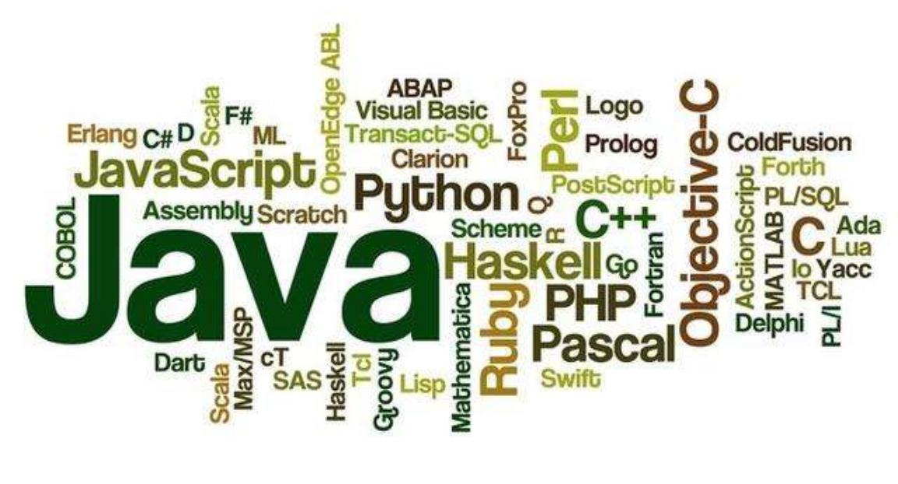
高级计算机语言举例

Slide 18
Java历史简介
基于C和C++
1) 1991：用于智能消费型电子产品的语言
  James Gosling, “绿色项目”, Oak -> Java
  市场需求发展没有预料的快，差一点就要取消这个“绿色项目”
2) 1993: 网络的发展, 挽救了这个项目
  为网页增加了“动态的内容”，即动态网页设计
3) 1994: Oak应用于网络, 称为Java
4) 1995: Java正式公布

Slide 19
Java现状
Java现在常用来:
1) 开发大规模的商业运用软件
2) 增强网络服务的功能
3) 开发智能消费型电子产品的应用软件(例如手机)

Slide 20
为什么采用Java语言 —— 特点
简单性：Java的语法比 C/C++简单
网络特性
面向对象
平台无关性/可移植性
  Write Once, Run Anywhere?
鲁棒性
安全性
多线程性: 并行程序
解释性

Slide 21
Java平台的三种版本
Java平台的三种版本:
1) J2SE(Java 2 Platform Standard Edition)(桌面应用)
2) J2EE(Java 2 Platform Enterprise Edition)(网页应用)
3) J2ME(Java 2 Platform Micro Edition)(嵌入式设备)

Slide 22
Java程序的两种类型
应用程序(Application)
是在命令行环境执行的程序。程序中的main作为程序起点，执行顺序由程序本身来控制。
小应用程序(Applet)
可嵌入到Web文件中的小型程序。通常其程序因网络传输速度关系都很短小。

Slide 23
本章总体纲要
课程总体介绍
Java简介
开发环境的建立
我会写 Java程序

Slide 24
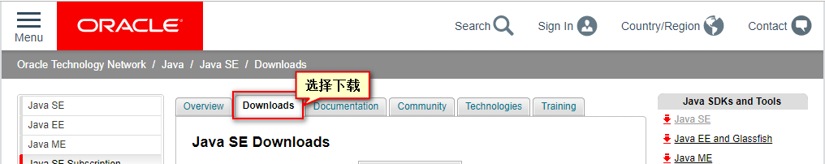

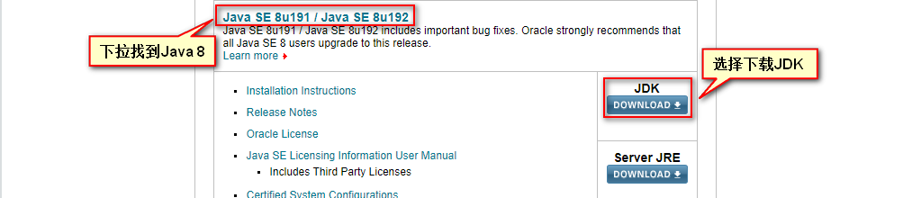
下载与安装指南

Slide 25
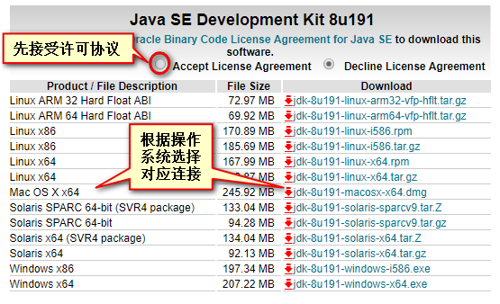
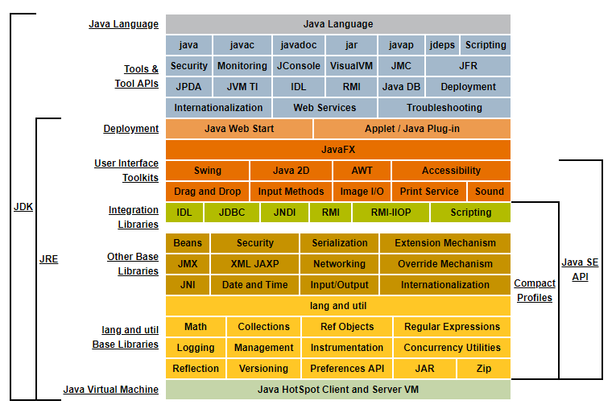
下载与安装指南

Slide 26

下载与安装指南
例如, 安装:
jdk-8u202-windows-x64.exe
因为J2SE的早期版本一直称为JDK（Java Developer’s Kit），所以甲骨文的文档或网页中J2SE通常都成为JDK。因此J2SE8,、JavaSE8，JDK8、J2SE1.8、JavaSE1.8、JDK1.8实际上完全是同一个东西

Slide 27
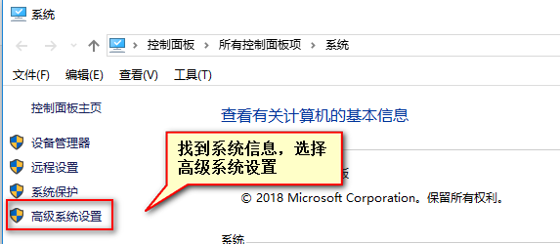
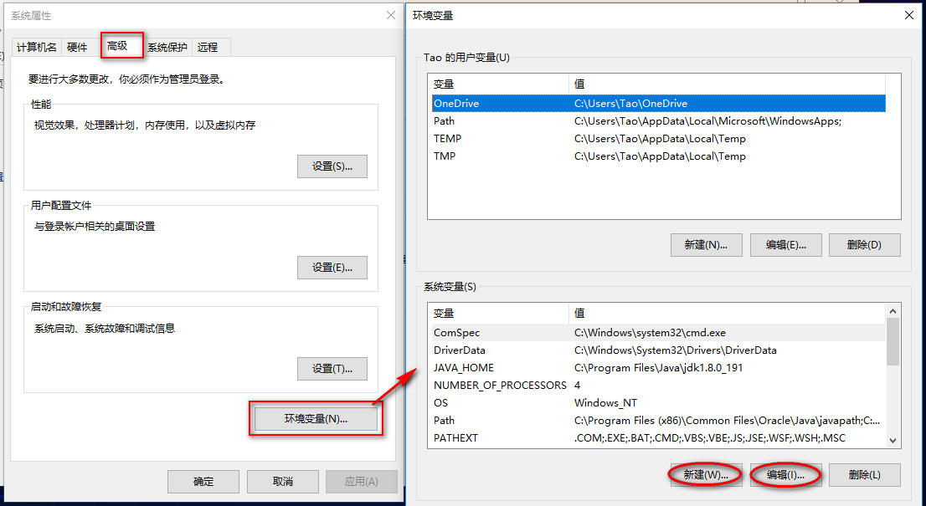
设置环境变量: path & classpath

Slide 28
设置环境变量: path & classpath
在"系统变量"中设置3项属性，JAVA_HOME,
PATH,
CLASSPATH,
若已存在则点击"编辑"，
不存在则点击"新建"。

Slide 29
设置环境变量: path & classpath
变量名：JAVA_HOME
变量值：C:\Program Files (x86)\Java\jdk1.8.0_91 // 要根据自己的实际路径配置
变量名：Path
变量值：;% JAVA_HOME %\bin;%JAVA_HOME%\jre\bin;
变量名：CLASSPATH
变量值：.;% JAVA_HOME %\lib\dt.jar;%JAVA_HOME%\lib\tools.jar; //记得前面有个“.”，表示当前路径

Slide 30
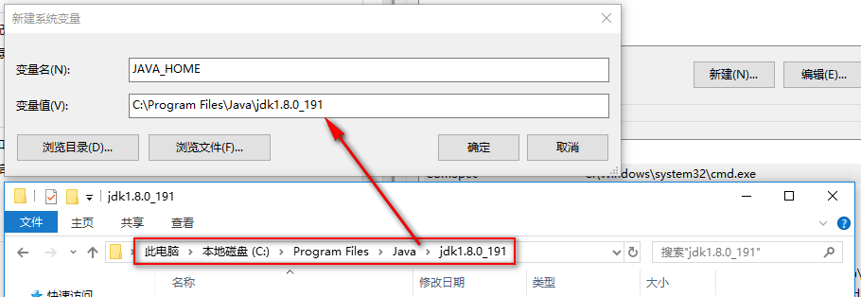
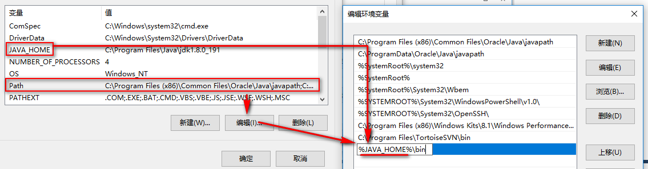
设置环境变量: path & classpath

Slide 31
下载J2SE的在线帮助文档
例如: 下载 Java 2 SDK在线帮助文档
从: http://docs.oracle.com/

Slide 32
总结: 建立Java开发环境
1) 下载J2SE安装程序
2) 运行J2SE安装程序，安装J2SE
3) 设置环境变量：
    运行路径(path)
    类路径(classpath)
4)下载J2SE的在线帮助文档

Slide 33
本章总体纲要
课程总体介绍
Java简介
开发环境的建立
我会写 Java程序

Slide 34
例 1: J_HelloJava.java(应用程序)
// ///////////////////////////////////////////////////////////////////
// 在控制台窗口中输出:
// “Java语言，您好!” 和
// "我将成为优秀的Java程序员!"
// ///////////////////////////////////////////////////////////////////

Slide 35
通过文本编辑器
创建并编写Java源文件
// 文件名: J_HelloJava.java;
public class J_HelloJava
{
public static void main(String args[ ])
{
System.out.println("Java语言，您好!");
System.out.println("我将成为优秀的Java程序员!");
} // 方法main结束
} // 类J_HelloJava结束

Slide 36

编译 &执行
J_HelloJava.java
J_HelloJava.class
输出
javac
java

Slide 37
例 2 : J_HelloApplet.java
Applet
  小应用程序
  Applet 子类的实例
    java.applet.Applet 、javax.swing.JApplet
  运行方式
    包含小应用程序的HTML文件被打开
  运行方法
    appletviewer (小应用程序的测试工具)
    网页浏览 (IE和Netscape等)

Slide 38
例 2 : J_HelloApplet.java
// ////////////////////////////////////////////////////////
// 在一个网页上显示:
// "小应用程序，您好!"
// ////////////////////////////////////////////////////////

Slide 39
通过文本编辑器
创建并编写Java源文件
// 文件名: J_HelloApplet.java;
import java.awt.Graphics;
import javax.swing.JApplet;
public class J_HelloApplet extends JApplet
{
public void paint(Graphics g)
{
g.clearRect(0, 0, getWidth( ), getHeight( )); // 清除背景
g.drawString("小应用程序，您好!", 10, 20);
} // 方法paint结束
} // 类J_HelloApplet结束

Slide 40
通过文本编辑器
创建并编写HTML文件
<!--------- AppletExample.html--------->
<HTML>
<HEAD>
<TITLE>
简单招呼小应用程序例程
</TITLE>
</HEAD>
<BODY>
<APPLET CODE="J_HelloApplet.class" WIDTH=200 HEIGHT=40>
</APPLET>
</BODY>
</HTML>

Slide 41
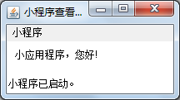
编译源文件 &运行小应用程序
J_HelloApplet.java
J_HelloApplet.class
javac
appletviewer/IE

Slide 42
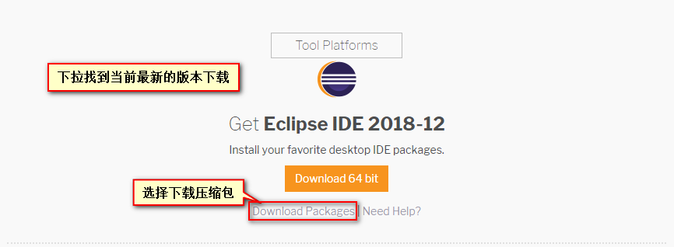
IDE Eclipse下载和安装

Slide 43
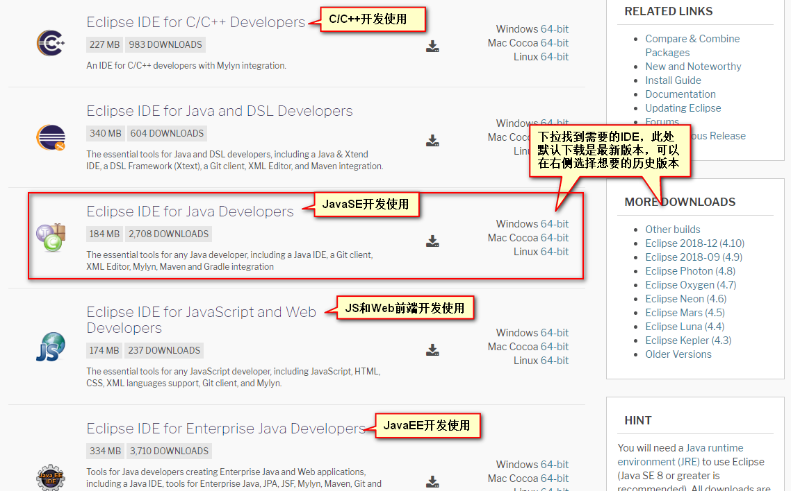
IDE Eclipse下载和安装
Eclipse下载和安装
  下载的是压缩包，解压即可使用

Slide 44
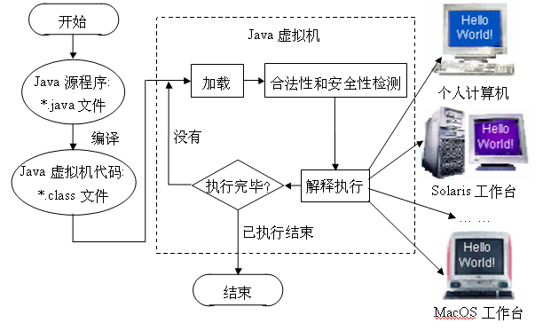
Java程序的工作原理

Slide 45
作业
1、试述Java开发环境的建立过程。
2、如何编写和运行Java应用程序？
3、如何编写和运行Java小应用程序？
4、Java工具集中的javac、java、appletviewer各有什么作用？
5、为什么要为程序添加注释，在Java程序中如何为程序添加注释？

